Slide 1
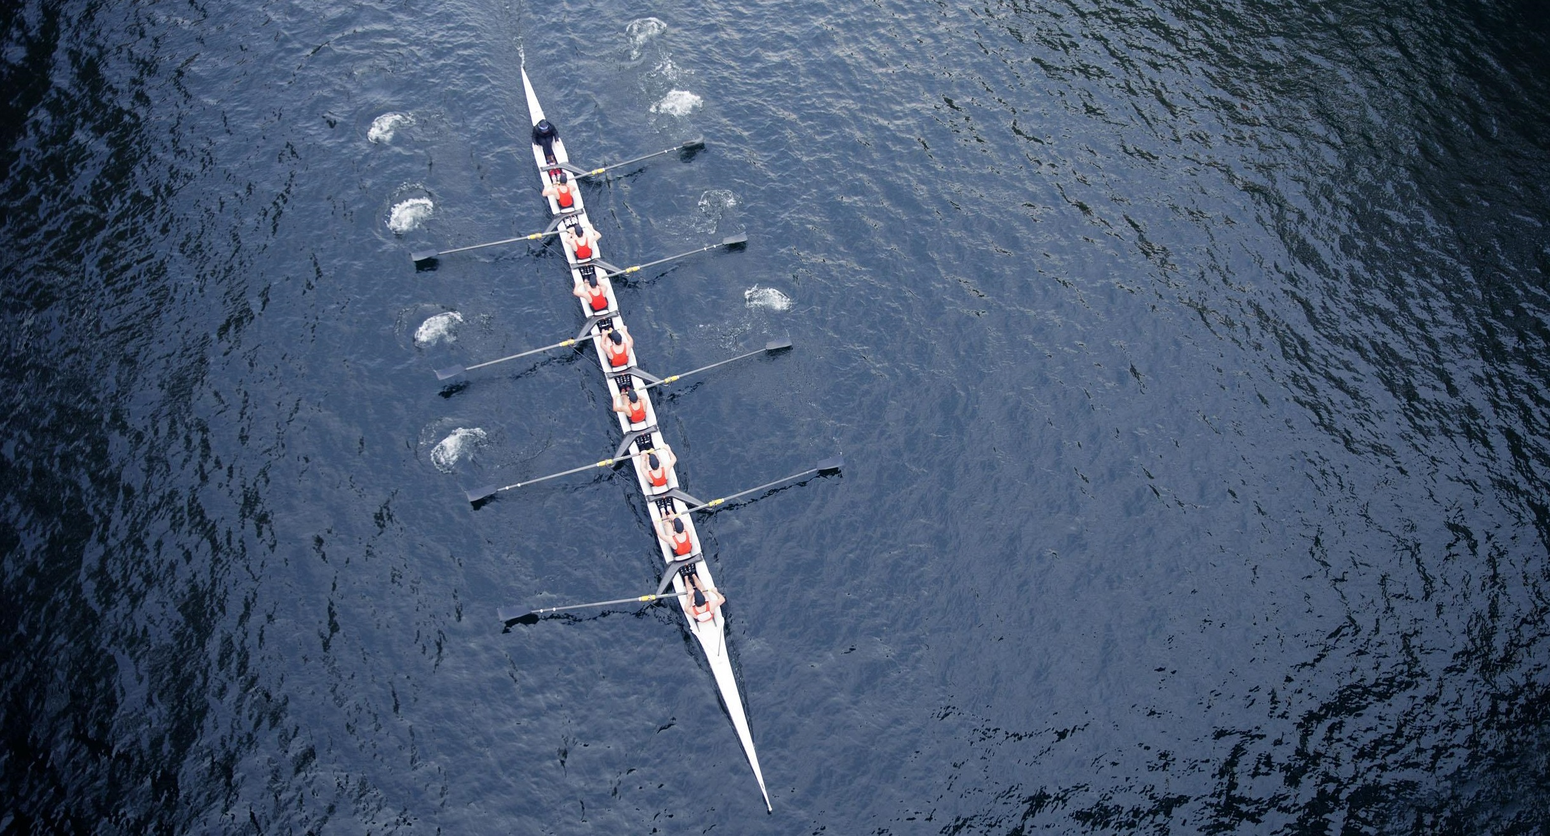


第十二章 简单机械
杠 杆
第一节
第2课时 杠杆的类别与应用
优翼理综学科号

Slide 2
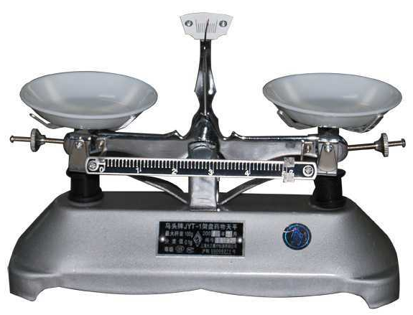
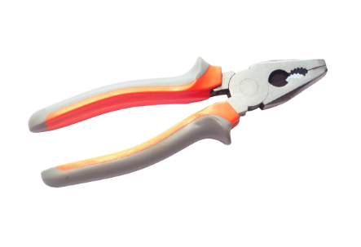
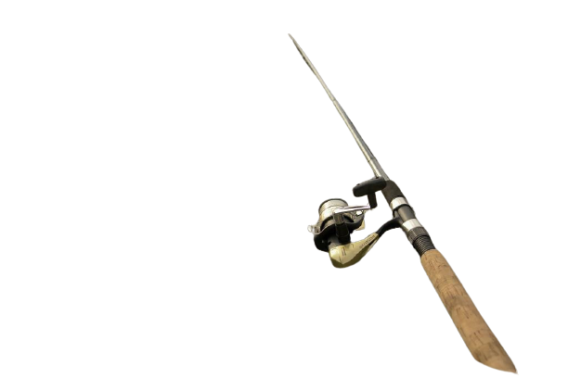
观察与思考
老虎钳
托盘天平
使用这三种杠杆的目的相同吗？
钓鱼竿

Slide 3
学习目标
01
知道省力杠杆、费力杠杆和等臂杠杆的特点；（重点）
02
知道杠杆在生活中的应用。

Slide 4

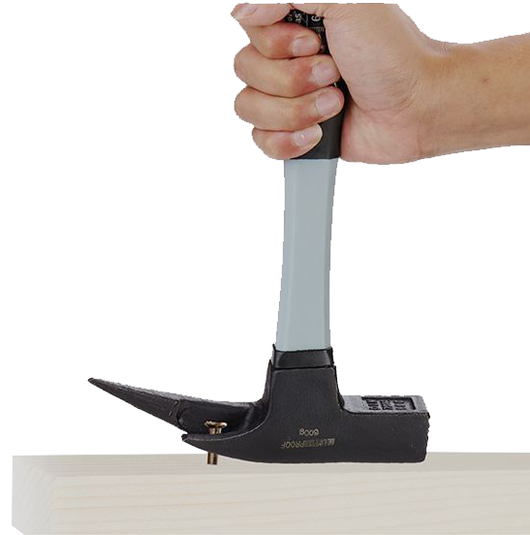
生活中的杠杆
活动：请每个小组3名同学每人画一个图，标出图中杠杆的支点、动力、阻力、动力臂和阻力臂。

Slide 5
你认为图中的杠杆可以分成几类？每一类杠杆分别有什么特点？
F₁
F₁
F₂
l₁
l₂
l₁
O
O
l₂
O
F₁
F₂
l₂
F₂

Slide 6
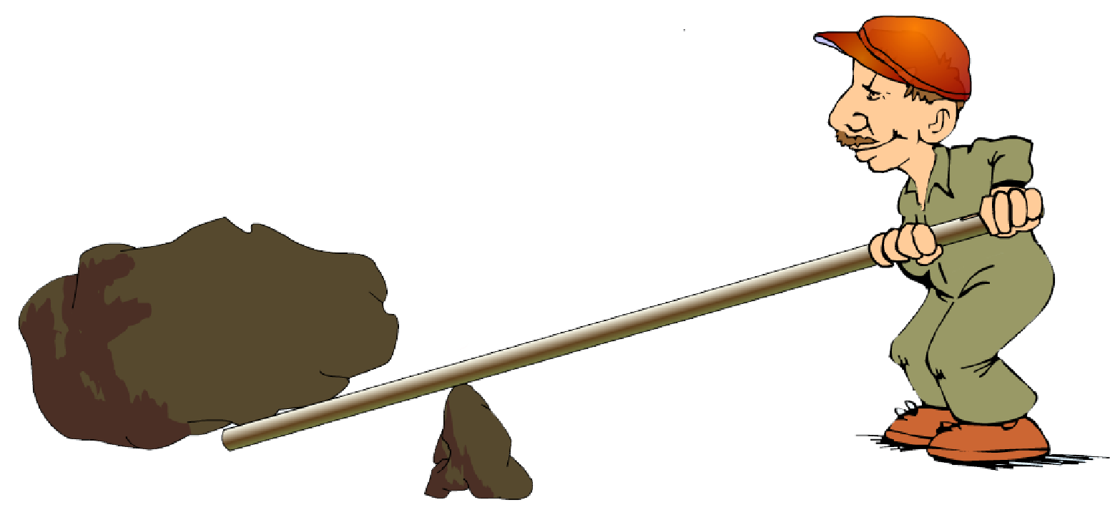
省力杠杆
动力臂大于阻力臂，动力小于阻力，是省力杠杆。
由 F₁l₁=F₂l₂
∵l₁ ＞l₂
∴F₁＜ F₂
O
F₁
动力臂l₁
阻力臂l₂
F₂

Slide 7
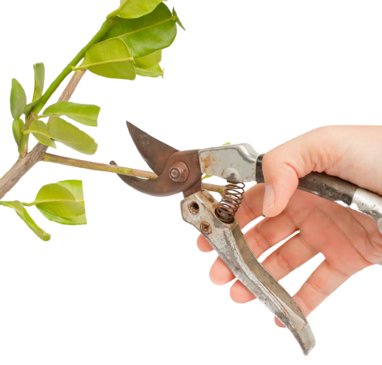
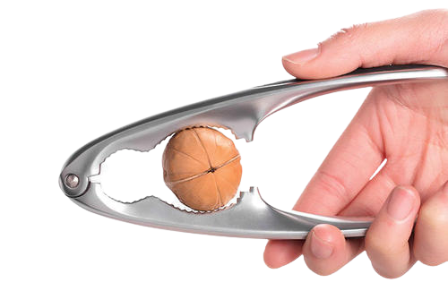
在生活中，你还发现了哪些工具是省力杠杆？
使用省力杠杆，虽然省了力，但却费了动力作用点移动的距离。

Slide 8
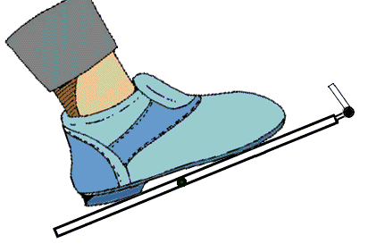
费力杠杆
动力臂小于阻力臂，动力大于阻力，是费力杠杆。
F₂
由 F₁l₁=F₂l₂
∵l₁ ＜ l₂
∴F₁ ＞ F₂
O
阻力臂l₂
动力臂l₁
F₁

Slide 9
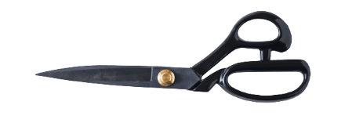
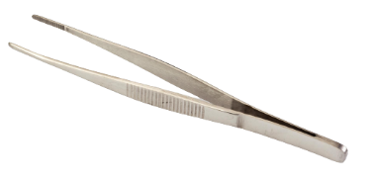
在生活中，你还发现了哪些工具是费力杠杆？
使用费力杠杆，虽然费了力，但却省了动力作用点移动的距离。

Slide 10
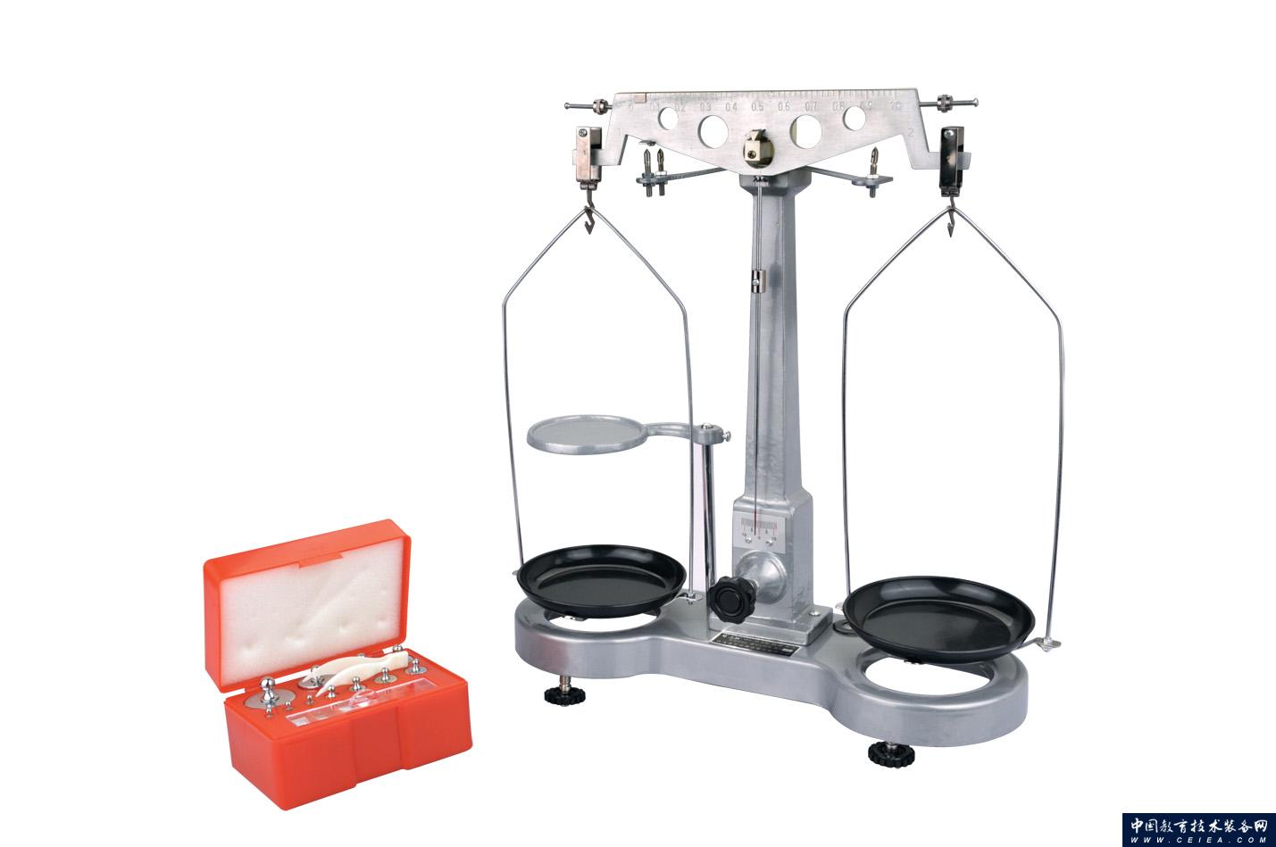
等臂杠杆
动力臂等于阻力臂，动力等于阻力，是等臂杠杆。
托盘天平
物理天平

Slide 11
演示：三种杠杆

Slide 12
小结
杠杆的分类 | 特点概念 | 实 例
省力杠杆 | 省力费距离，l_{动}大于l_{阻} | 1、用开瓶器开瓶盖 2、用钳子夹钢丝 3、用羊角锤拔钉子
费力杠杆 | 费力省距离，l_{动}小于l_{阻} | 4、用镊子夹砝码 5、用筷子夹东西
等臂杠杆 | 不费力也不省距离，l_{动}等于l_{阻} | 6、天平 7、跷跷板

Slide 13
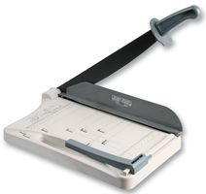
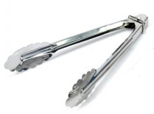
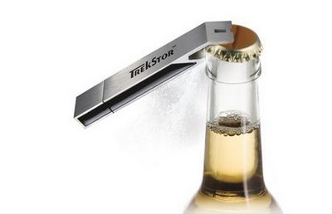
练一练
下列工具在正常使用中，属于费力杠杆的是（ ）
C
A．启瓶器
B．切纸铡刀
C．食品夹
D．羊角锤

Slide 14
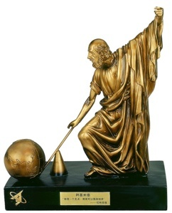
想一想
给我一个支点和一根足够长的硬棒，我就能撬动地球。
——阿基米德
你认为阿基米德的愿望能实现吗？

Slide 15
课堂小结
省力杠杆
l₁ ＞l_{2 ，}F₁＜ F₂
杠杆的类别与应用
费力杠杆
l₁ ＜l_{2 ，}F₁＞ F₂
等臂杠杆
l₁ =l_{2 ，} F₁= F₂

Slide 16
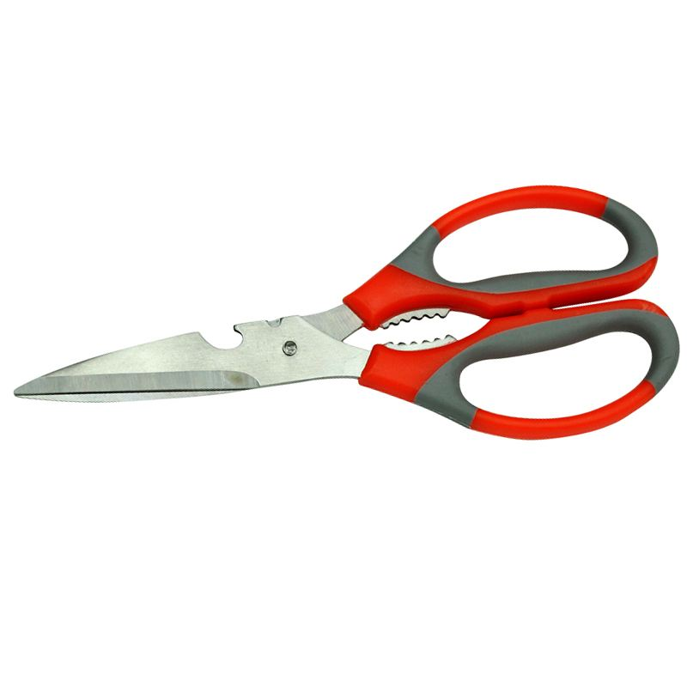
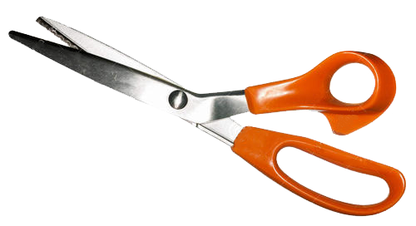
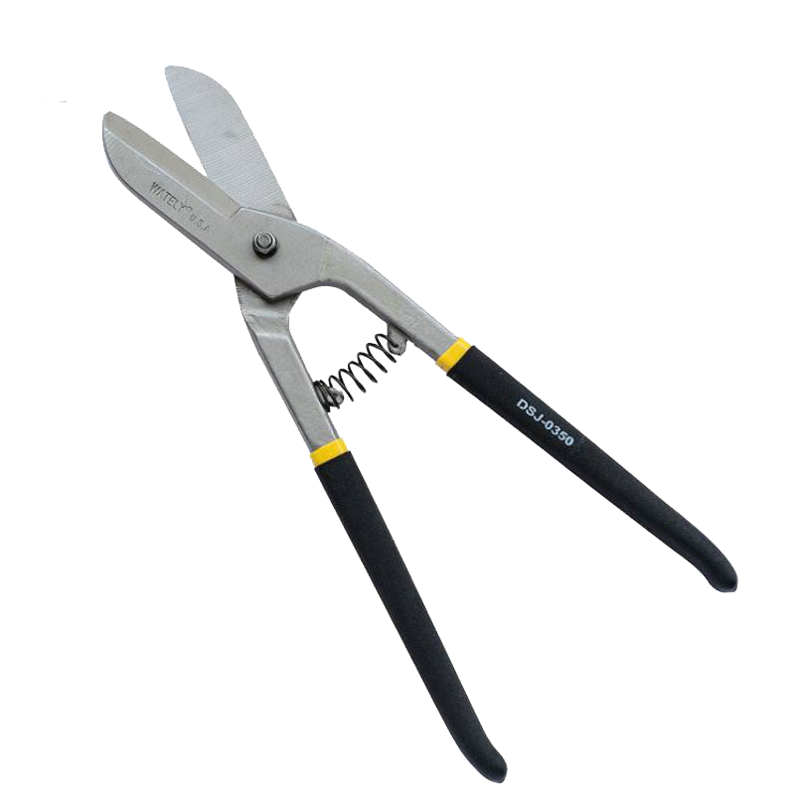
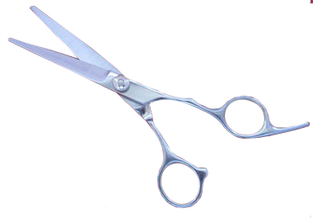
随堂训练
1．各式各样的剪刀都是一对对杠杆，下列剪刀，最省力的是（ ）
D
B
A
C
D

Slide 17
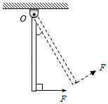

2．如图所示，重力为G的均匀木棒竖直悬于O点，在其下增施一始终垂直于木棒的拉力F，让木棒匀速转到图中虚线所示位置，在转动的过程中（ ）
D
A．动力臂逐渐变大
B．阻力臂逐渐变小
C．动力F保持不变
D．动力F逐渐增大

Slide 18
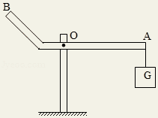
3．如图，在B点施加一个最小力F₁，使杠杆在此位置平衡，请画出最小力F₁的示意图，并标出阻力臂L₂。
L₁
L₂
F₁
F₂

Slide 19
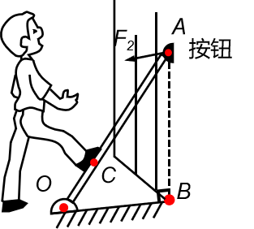
4．小明用轻质木杆自制了“脚踏式杠杆”，借助杠杆按动宿舍楼大门的开门按钮，如图所示，已知OB＝60cm、AB＝80cm、OC＝15cm，当小明在C点用脚给杠杆施加20N的压力F₁时，按钮触发、大门打开，求此时按钮对杠杆施加的水平阻力F₂，有多大？

Slide 20
解：根据杠杆平衡条件得，F₁×OC＝F₂×OD，
按钮对木杆的压力水平向左，所以OD＝AB，
所以，20N×15cm＝F₂×80cm，
解得，F₂＝3.75N。
D
F₁

Slide 21








初中《学练优》系列
初中《新领程》系列
初中《时习之》系列
初中《优干线》系列
更多精彩，请访问：www.youyi100.com
点击进入

Slide 22
声 明
本文件著作权为创作公司所有，仅限于教师教学及其他非商业性和非盈利性用途。如发现盗用、转卖、网络传播等侵权行为，本公司将依法追究其相应法律责任。
部分素材选自网络，如有争议，请联系删改。

